Slide 1

Ciclos – parte 2
Coordinación Fundamentos de Programación Universidad EAFIT 2022

Slide 2
Agenda
Ciclos anidados
Acumuladores y contadores
Break / continue
Problemas

Slide 3
Ciclos anidados
Tal como los condicionales, los ciclos también se pueden anidar.
Incluso un ciclo se puede anidar dentro de un condicional, y al revés.
Cuando se anida un ciclo dentro de otro ciclo, se deben considerar ciertos aspectos.
Veamos el siguiente ejemplo.

Slide 4
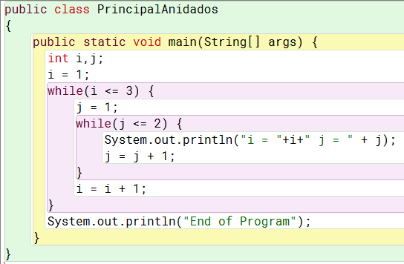
¿Qué imprime?
1er while
Inicialización 1er while
Condición 1er while
2do while
(anidado)
Inicialización 2do while
Condición 2do while
Cambio 2do while
/ST0242-2022-Juan_Luis/blob/main/Semana5%20-%20Ciclos%202/E01_04_bucleAnidados.java
Codifique el programa
Cambio 1er while

Slide 5
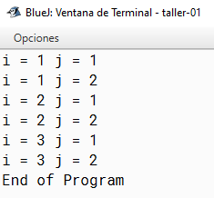
Salida por pantalla

Slide 6
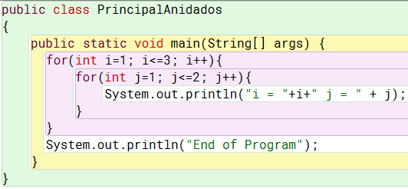
Ejercicio 1
Codifique el código anterior, ahora con el uso de for anidados.
https://github.com/urregozw/ST0242-2022-Juan_Luis/blob/main/Semana5%20-%20Ciclos%202/E02_06_ejercicio1.java

Slide 7

Cada iteración debe tener su propia variable de control.
Si utiliza la misma variable de control para ciclos anidados, lo mas probable es que termine con bucles infinitos.

Slide 8
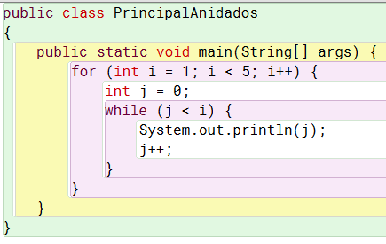
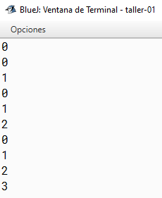
Ejercicio 2
https://github.com/urregozw/ST0242-2022-Juan_Luis/blob/main/Semana5%20-%20Ciclos%202/E03_08_ejercicio2.java
¿Qué imprime?

Slide 9
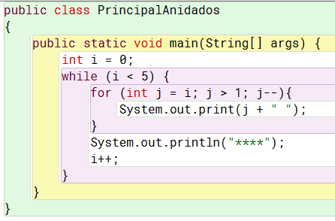
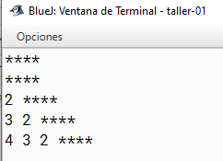
Ejercicio 3
https://github.com/urregozw/ST0242-2022-Juan_Luis/blob/main/Semana5%20-%20Ciclos%202/E04_09_ejercicio3.java
¿Qué imprime?

Slide 10
Contadores y acumuladores
En programación es muy común utilizar contadores y acumuladores.
Tanto contadores como acumuladores son básicamente variables.
Generalmente los contadores y acumuladores se utilizan dentro de ciclos. La idea es definir estas variables antes de un ciclo, y luego dentro del ciclo van cambiando su valor.
A continuación, veremos cuando utilizar contadores y cuando acumuladores.

Slide 11
Contadores
Un contador es una variable que se utiliza para contar algo.
Normalmente usamos un contador dentro de un ciclo y cambiamos su valor sumándole o restándole una constante, es decir, siempre se le suma o resta la misma cantidad. El caso más utilizado es incrementar la variable en uno.
Utilizamos contadores para contar:
Cuantas personas ganaron un examen.
Cuantos productos valen más de 1000 pesos.
Cuantas plantaciones deben ser regadas.
Cuantas mujeres existen en la empresa.
Etc.
Por lo general, esta información se encuentra almacenada en un arreglo (arreglos se ven más adelante), que hay que recorrer, y mientras se recorre el arreglo, se realiza el “conteo” deseado.
También se utiliza mucho para contar elementos a medida que se le piden datos al usuario

Slide 12
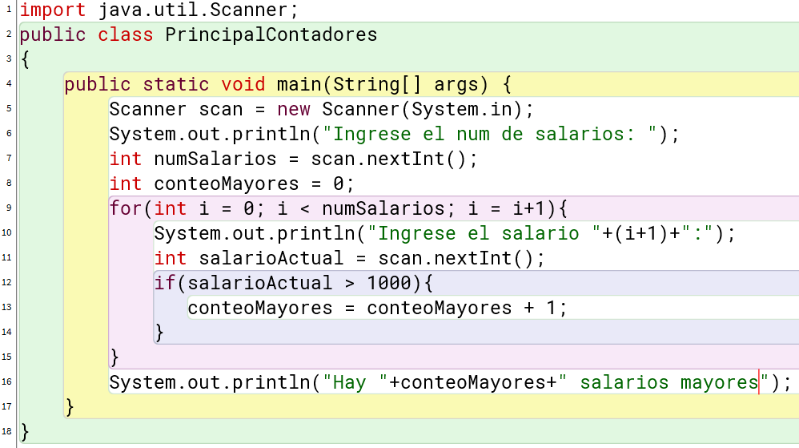
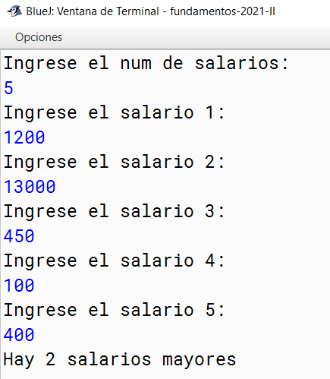
Ejemplo contadores
https://github.com/urregozw/ST0242-2022-Juan_Luis/blob/main/Semana5%20-%20Ciclos%202/E05_12_contadores.java
Pídale al usuario por pantalla la cantidad de salarios que desea analizar.
Luego pídale al usuario por pantalla, tantos salarios como la cantidad ingresada anteriormente.
Ahora de los salarios que el usuario va ingresando, cuente la cantidad de salarios mayores (aquellos salarios mayores a 1000).
Modifique el ejemplo anterior, y también cuente cuantos salarios menores a 500 existen

Slide 13
Acumuladores
Un acumulador es una variable que se utiliza para sumar valores.
Al igual que el contador, se utiliza normalmente dentro de un ciclo pero cambiamos su valor sumándole una variable, es decir, no siempre se le suma la misma cantidad.
Utilizamos acumuladores cuando queremos:
Sumar el precio de todos los productos (para por ejemplo luego obtener el promedio)
Sumar los salarios de todos los empleados.
Sumar la producción de todos los días (para por ejemplo luego obtener el total de producción mensual).
Etc.

Slide 14
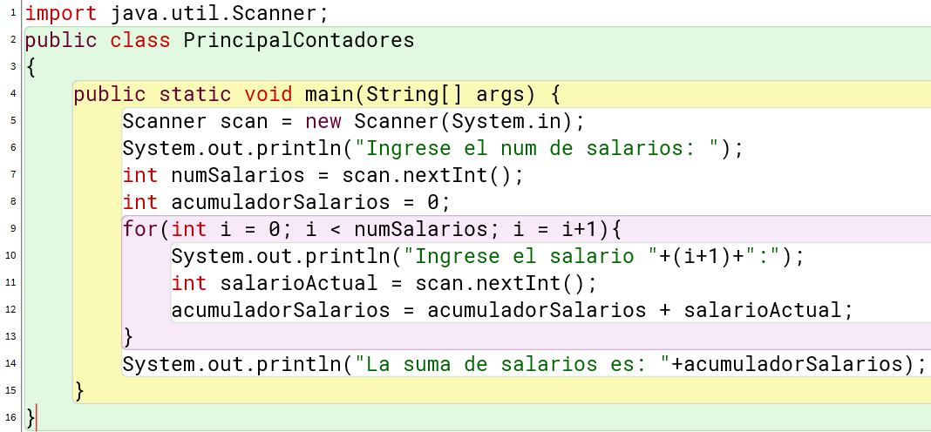
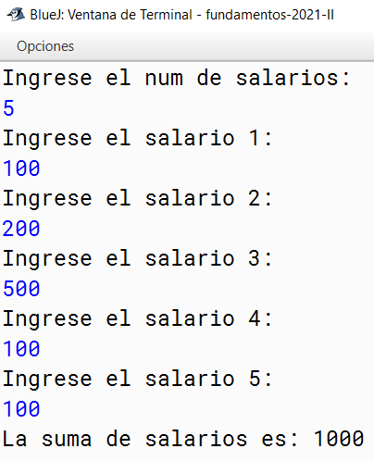
Ejemplo acumuladores
https://github.com/urregozw/ST0242-2022-Juan_Luis/blob/main/Semana5%20-%20Ciclos%202/E06_14_acomuladores.java
Pídale al usuario por pantalla la cantidad de salarios que desea analizar.
Luego pídale al usuario por pantalla, tantos salarios como la cantidad ingresada anteriormente.
Ahora sume los salarios que el usuario va ingresando en un acumulador, y al final muestre la suma de esos salarios.
Modifique el ejemplo anterior, y acumule solo los salarios mayores a 500.

Slide 15
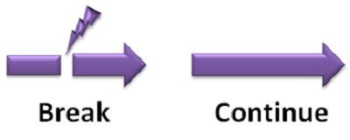
Break / continue
Las palabras clave break y continue proporcionan controles adicionales en un bucle.

Slide 16
Break
Como vimos anteriormente, en el caso de los “switches”, la palabra break sirve para delimitar donde terminar cada caso, y terminar su ejecución.
La palabra break, también puede utilizarse dentro de bucles, para terminar inmediatamente el bucle.
Veamos un ejemplo.

Slide 17
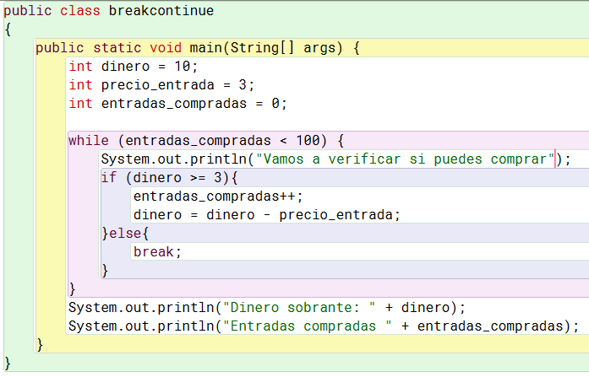
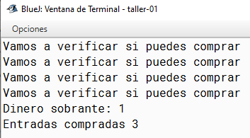
Break – ejemplo
https://github.com/urregozw/ST0242-2022-Juan_Luis/blob/main/Semana5%20-%20Ciclos%202/E07_17_break.java
¿Qué imprime?

Slide 18
Continue
También se puede usar la palabra continue en un bucle.
Cuando se ejecuta la palabra continue, esta hace que se finalice la iteración actual y el control del programa va al final del cuerpo del bucle.
En otras palabras, continue “salta” una iteración, mientras que la palabra “break” “sale” del bucle.

Slide 19
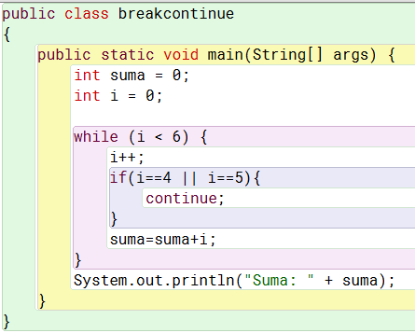

Continue – ejemplo
https://github.com/urregozw/ST0242-2022-Juan_Luis/blob/main/Semana5%20-%20Ciclos%202/E08_19_continue.java
Sumar los números del 1 al 6 sin contar el 4 y el 5.

Slide 20
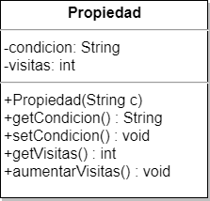
Problema 1
Cree la clase Propiedad
Implemente el constructor que recibe un parámetro. Asigne ese parámetro a la condición, e inicialice las visitas en cero.
Implemente el método getCondicion() y getVisitas()
Implemente el método setCondicion().
Haga dentro un ciclo controlado por centinela.
El usuario enviará un String, si el String es “nueva” o “usada” se asignará el valor correspondiente.
De lo contrario el método seguirá pidiendo que ingrese valores correctos.
aumentarVisitas(), si la condición de la propiedad es “nueva” aumentará las visitas en 2, de lo contrario, en 1 unidad.
Cree la clase principal con el método main y luego dentro:
Cree un objeto Propiedad(“nueva”)
Invoque aumentarVisitas() 3 veces
Invoque setCondicion() y cámbiela por “usada”
Invoque aumentarVisitas() 3 veces
Invoque getVisitas() e imprima por pantalla las visitas

Slide 21
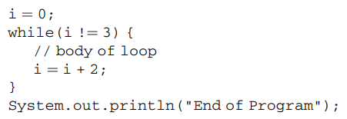
Problema 2
Identifique el problema en el siguiente código:
Bucle infinito

Slide 22
Problema 3
Pídale al usuario por pantalla un puntaje (int).
Si el puntaje es diferente a -1:
Vaya guardando la suma de los puntajes recibidos por pantalla en un acumulador.
Vaya guardando la cantidad de puntajes ingresados en un contador.
Vaya guardando el puntaje más alto.
Si el puntaje es -1 finalice el bucle
Finalmente, imprima el promedio de puntajes, y el puntaje mas alto.

Slide 23
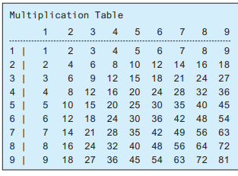
Problema 4
Haga el código que genere el siguiente resultado:

Slide 24

Recapitulemos
Hasta este punto debemos saber:
¿Cómo definir ciclos anidados?
¿Para qué sirven los ciclos anidados?
¿Para qué sirven los acumuladores y contadores?
¿Para qué sirve break / continue?

Slide 25
Referencias
Liang, Y. D. (2017). Introduction to Java programming: comprehensive version. Eleventh edition. Pearson Education. (Chapter 5).
Streib, J. T., & Soma, T. (2014). Guide to Java. Springer Verlag. (Chapter 4).

